Slide 1
Horta no Terraço
HORTA COMUNITÁRIA E SUSTENTÁVEL
Laura Diogo Nº22
Pedro Z. Nº38

Slide 2
Base para o projeto
Hortas em escolas já foram amplamente reconhecidas no exterior:
Começaram em 1819 na Alemanha.
A partir de 1869, hortas em escolas foram prescritas por lei na Áustria, Suécia, Bélgica e França.
Projeto japonês de Shigeharu Shimamura (Mirai), junto com a empresa General Eletric.
40% menos energia
99% menos água
Fontes: https://revistagalileu.globo.com/Caminhos-para-o-futuro/Energia/noticia/2015/07/led-faz-crescer-verduras-de-boa-qualidade.html
https://en.wikipedia.org/wiki/School_garden#History

Slide 3
Componentes principais:
Composteira:
Produzida com o lixo orgânico da própria escola
Luzes LED:
Eficientes e capazes de atingir um espectro de luz favorável ao crescimento das plantas.
Placas Solares:
Para fornecer energia as luzes LED, tornando o projeto mais sustentável.

Slide 4
Composteira
Uso do próprio lixo orgânico produzido no colégio.
Folhas, serragens, cascas de frutas, , etc. Exceto carnes e gorduras (para não atrair ratos).
Uso de uma lixeira específica instalada no colégio
Lugar Separado.
A composteira será filtrada e separada em uma sala, onde haverá um exaustor, para tirar o cheiro.
O adubo gerado pela composteira será usado na horta.
Benefícios:
De acordo com dados do Instituto de Pesquisa Econômica Aplicada, mais da metade de todo o lixo que produzimos em casa é orgânico
Todo esse resíduo, quando descartado em aterros e lixões, acabam produzindo efluentes que contaminam solos, lençóis freáticos e a atmosfera.
Fonte: https://www.ecycle.com.br/536-composteira.html

Slide 5
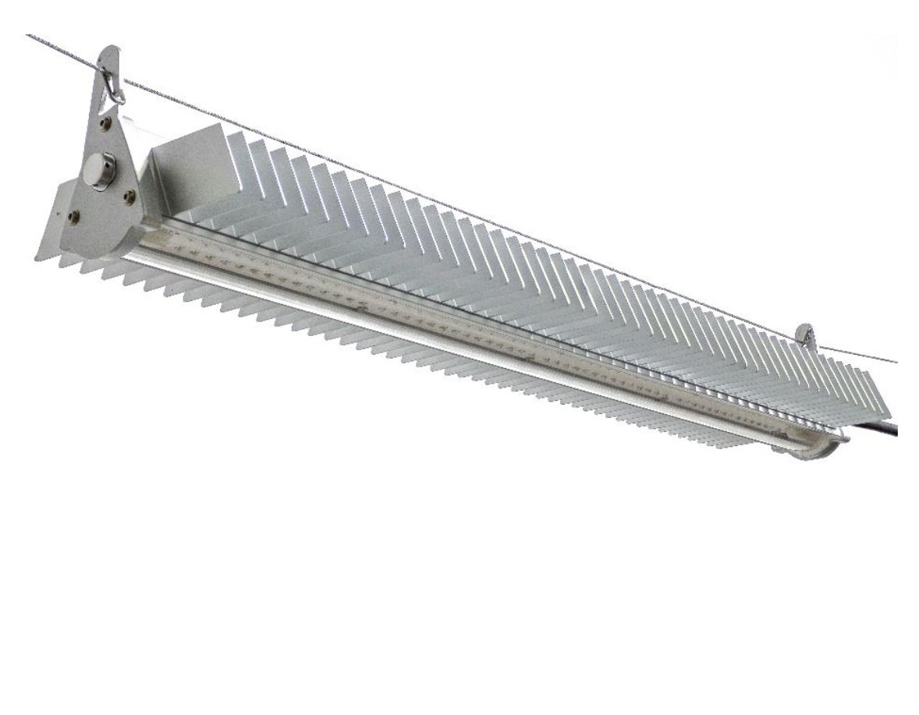
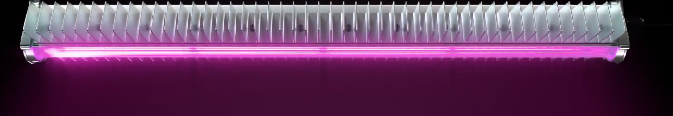
LED
Uso da GE Arize Element Top Light Kit:
Feitas para o uso indoor.
Alta eficiência.
Tamanho: 15m.
Consumo de 195W de energia.
Opção de Cores:
Roxo: Ideal para absorção de luz, facilita a fotossíntese.
Branco: Ideal para o monitoramento da planta.
Rosa: Meio termo entre o roxo e o branco.
Preço: ~$400USD
Fontes: https://products.currentbyge.com/horticulture/arize-element

Slide 6
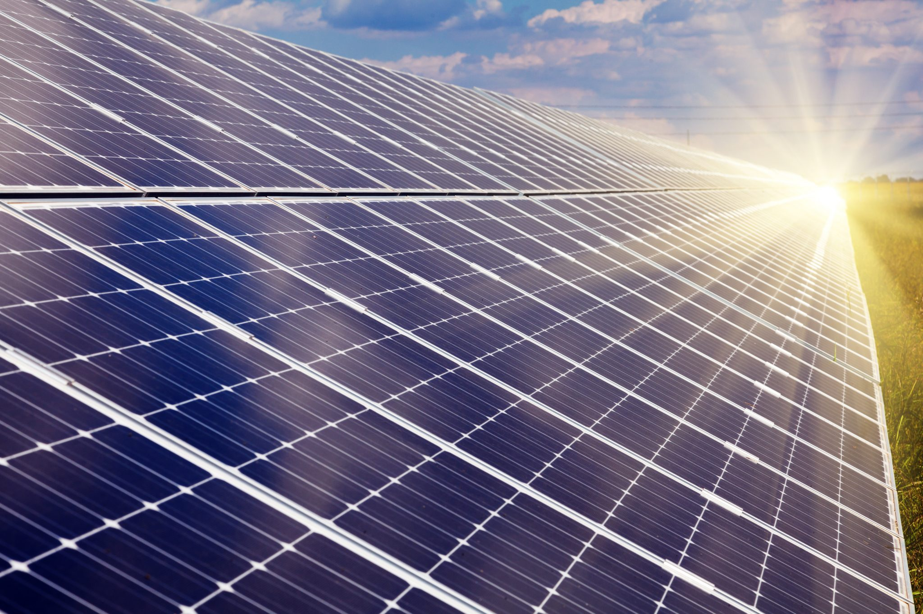
Placas Solares
Placas Solares Fotovoltaicas:
Produzem 275W.
Dimensões do painel: (1640 x 992 x 35) mm
Preço: R$550
Fonte: https://www.neosolar.com.br/loja/painel-solar-fotovoltaico-sinosola-sa275-60p-275wp.html

Slide 7
Aplicações Pedagógicas
Horta com viés comunitário:
Alunos voluntários para a manutenção e gestão da horta.
Possibilita um aprendizado aplicado das áreas biológicas, além de permitir mais tipos diferentes de projetos no STEAM.
Segundo o próprio Ministério da Saúde: “A Horta pode ser um laboratório vivo para diferentes atividades didáticas. Além disso, o seu preparo oferece várias vantagens para a comunidade escolar. [...] Há várias atividades que podem ser utilizadas na escola com o auxílio de uma horta onde o professor relaciona diferentes conteúdos e coloca em prática a interdisciplinaridade com os seus alunos.”
Desenvolve a conscientização ambiental do aluno, que passará a valorizar mais a natureza.
Fonte: http://bvsms.saude.gov.br/bvs/publicacoes/horta.pdf

